Slide 1




























ECOLE D’ÉTÉ GN-MEBA
Microscopie Electronique à
Balayage et Microanalyses
Bordeaux 3-7 juillet 2017
C02
ÉMISSIONS ÉLECTRONIQUE ET PHOTONIQUE
L’EMISSION X CATACTERISTIQUE
Philippe JONNARD
LCPMR – UPMC – CNRS
Paris
Organisation :
Partenaires :

Slide 2
Principe
Décroissance radiative
d’un état ionisé d’un atome
Photon X
Energie de liaison
des niveaux:
caractéristique
Photon X
caractéristique
électron
ion
photon
EPMA
PIXE
XRF
ionisation

Slide 3
Niveaux électroniques
Répartition des électrons dans des niveaux électroniques caractérisés par 3 nombres quantiques :
n : nombre quantique principal
couche (n=1 : K; n=2 : L; …)
l : nombre quantique azimuthal (0 – n-1)
sous-couche (l=0 : s; l=1 : p; l=2 : d; …)
j : nombre quantique de moment angulaire total
(l ± m_{s} = l ± 1/2)
2j+1 électron par sous-couche nlj
1s (1s_{1/2}) : n = 1; l = 0; j = 1/2
3d_{3/2,5/2} : n = 3; l = 2; j = 3/2,5/2
Notes:
j: pour tenir compte de l’interaction spin-orbite

Slide 4
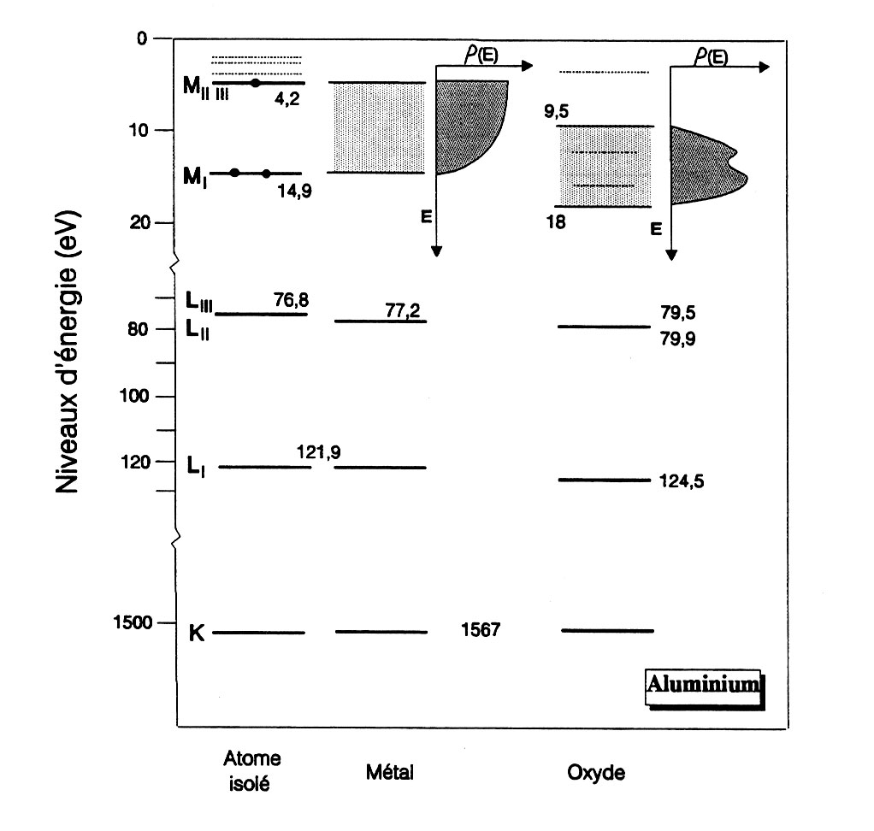
Structure électronique de l’aluminium
Électrons libres
Niveau du vide
Niveau de Fermi
Bande de valence
États occupés
Électrons liés
La structure électronique
varie avec la liaison
chimique
On peut observer une
modification des
énergies de certains
niveaux de cœur en
fonction de la liaison
chimique.
Atome
isolé
Solide métallique
Solide isolant
Notes:
Niveau de Fermi

Slide 5
Nomenclature des transitions X
A - B
état
initial
final
1s-2p_{3/2} K-L3 Kα₁
2p_{3/2}-3d_{5/2} L3-M5 Lα₁
3d_{5/2}-4f_{7/2} M5-N7 Mα₁

Slide 6
Ionisation en sous-couche de cœur
énergie des électrons
>
énergie de liaison E(A)
Observation transition A-B
Z
30 keV 3 keV
Kα < 50 < 17
(lacune 1s) < 37 < 13
Lα < 92 < 44
(lacune 2p) < 90 < 35
Mα < 92 < 92
(lacune 3d) < 92 < 70

Slide 7
Rendement de fluorescence
Effet Auger
Recombinaison du cortège électronique
Compétition
radiative non radiative
émission X effet Auger
ω_{nlj} = ∑W_{R} / (∑W_{R} + ∑W_{NR})

Slide 8
Énergie
E est proportionnelle à Z²
Transition A-B
photon X caractéristique
énergie E
=
E_{liaison}(A) - E_{liaison}(B)
WDS: différents spectromètres
- cristal (transmission, réflexion)
- réseau
EDS: différents détecteurs
- scintillateur
- diode
Gamme spectrale
des rayons X très large

Slide 9
Raie atomique
Transition A-B
Forme D = D(A) × D(B)
Distribution en énergie des états
Produit de convolution
Si A et B niveaux de cœur (E_{liaison} > 30 eV)
D(A) et D(B) = courbes lorentziennes, largeurs ΔE(A) et ΔB)
D = courbe lorentzienne, largeur ΔE(A) + ΔE(B)
Γ: largeur à mi-hauteur
As (Z=33)
∆E1s=2,09 eV ∆E2p_{3/2}=0,94 eV ∆E(Kα₁)=3,03 eV
∆E2p_{3/2}=0,94 eV ∆E3d_{5/2}=0,06 eV ∆E(Lα₁)=1,00 eV

Slide 10
Spectre L du Molybdène (Z=42)

Slide 11
Bande de valence
Transition A-B
A : niveau de cœur; B : bande de valence
∆E(A) ∆E(B)
petit (0,1 - 2 eV) large (2 - 15 eV)
Description des états de valence
états les moins liés
information physico-chimique
Bande d’émission Al Kß
transition 1s - 3p

Slide 12
Probabilité de transition radiative
| M_{AB}| élément de matrice
fonction d’onde état initial (A)
fonction d’onde état final (B)
Hamiltonien d’interaction
Transition A-B
W ν³ | M_{AB}|²
Approximation dipolaire électrique
Régles de sélection dipolaires électriques
∆l = ± 1 (∆j = 0, ±1)
Toutes les transitions ne sont pas permises
p ➔ s s, d ➔ p p, f ➔ d

Slide 13
Nombre d’états initials
État initial = état ionisé dans sous-couche nlj
Par unité de temps : N_{nlj} = P_{nlj} n_{i}
nombre de lacunes créées par électron incident
nombre d’électrons incidents par unité de temps
Q : section efficace
dE/ds : perte d’énergie moyenne
Corrections - perte d’ionisation (rétrodiffusion)
- gain d’ionisation (effet Auger)

Slide 14
Poids des raies
Probabilité d’émission (W) d’une transition donnée
par rapport à toutes les transitions possibles (∑W_{R} + ∑W_{NR})
Une lacune
Plusieurs transitions radiatives (∑W_{R})
vers 2s : Lβ_{3,4} (3p); Lγ_{2,3} (4p);
vers 2p_{1/2} : Lβ₁ (3d); Lγ₁(4d); Lγ₅ (4s); Lη (3s)
vers 2p_{3/2} : Lα (3d); Lβ₂ (4d); Lγ₆ (4s); Ll (3s)
Spectre Mo L

Slide 15
spectre K
spectre L
15
spectre M
Notes:
Al : poids Ka=98%
Compte tenu de sa résolution, le calcul du poids est plus simple en EDS qu’en WDS…

Slide 16
Intensités relatives
Si plusieurs transitions vers un niveau nlj
la plus intense vient de : n+1 l+1 j+1
Intensités relatives données par le poids statistique
g = 2j+1
doublet Kα1,2 transitions 1s-2p_{3/2,1/2}
Kα1 deux fois plus intense que Kα2

Slide 17
Intensité Kβ / Kα
Kβ : 3p - 1s
Kαα2p - 1s
Différentes couches mis en jeu
Pas de règle pour les intensités relatives
Utilisation de compilations
Remarque
Pour Z ≤ 17, Kβ : bande de valence
I(Kβ) dépend de l’état chimique

Slide 18
Absorption
x
I₀
I
I = I₀ exp(-μx)
μ coefficient d’absorption linéaire
dépend de l’énergie du photon
dépend de l’état chimique
Ni
Important pour éléments avec
sous-couche d ou f ouverte
1 ≤ nb e⁻ d ≤ 9 : métaux de transition
1 ≤ nb e⁻ f ≤ 13 : lanthanides
actinides

Slide 19
Intensité
A une profondeur z donnée
Générée par un électron d’énergie E
Poids de la raie
Nb atomes
absorption
ionisation
constante :
Angle solide
Débit électronique
Efficacité détecteur (EDS, WDS)
Réflectivité cristal (WDS)
Valeur absolue Q
…
Détecteur
spectro
surface
Ψ
z
y

Slide 20
Fonction d’ionisation
Intensité émise dans toute l’épaisseur [0 - z_{max}]
E = E₀
E ≤ E_{nlj}
Distribution des ionisations en fonction profondeur
fonction d’ionisation
Φ(z)
prise en compte phénomènes élastiques et inélastiques
perte d’énergie
perte en nombre
changement du parcours

Slide 21
La distribution en profondeur
de l’ionisation est représentée
par la fonction ϕ(ρz)
ρ
De la valeur Φ(0) en surface, elle passe
par un maximum à la profondeur
de complète diffusion puis décroît
jusqu’à 0 pour la profondeur de
pénétration utile
Définition de Φ (ρz) :
Nombre d’ionisations engendrées dans une couche mince à la profondeur ρ
couche mince isolée
ρz

Slide 22
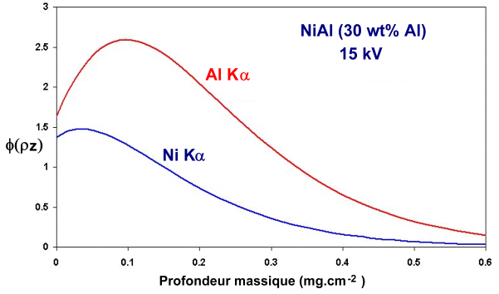
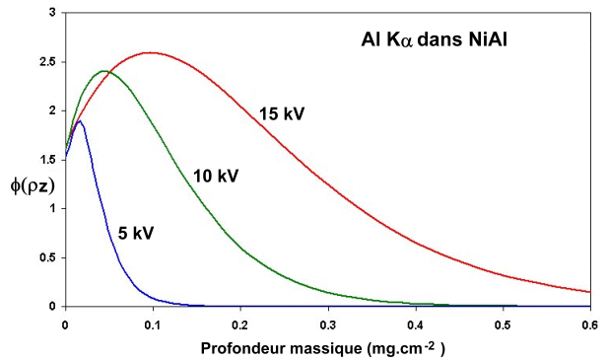
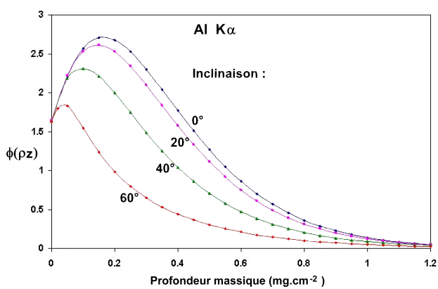
Exemples
Al Kα et Ni Kα dans NiAl(30%) à 15 kV
Al Kα dans NiAl(30%) à 5, 10 et 15 kV
Influence de l’inclinaison de l’échantillon
sur la fonction Φ (ρz)

Slide 23
Quantification
Utilisation échantillon de référence standard simplification C
Mesure I
Connaissance Φ
Connaissance μ
Détermination N_{Z}(z)
Corrections intensité
gain d’intensité due à la fluorescence
gain d’intensité due au rayonnement de freinage
…

Slide 24
Ionisation multiple
Effet Auger : Coster-Kronig super-Coster-Kronig
Modification du nombre initial de lacunes
N(L3) = n(L3) +
f23 n(L2) +
(f13+f12f23) n(L1)
Effet shake-off

Slide 25
Variation des coefficients de Coster-Kronig
avec le numéro atomique
Niveau L
rendement de fluorescence
moyen du niveau L₃

Slide 26
Emissions satellites
transition dans
atome multiplement ionisé
émission simultanée
du photon et d’une autre particule
grande énergie
intensité importante (10%)
petite énergie
faible intensité (1%)
Al
4 keV
Ni

Slide 27
Le rayonnement de freinage
Interaction inélastique électron - noyau atomique
Décélération particule chargée
Emission de
rayonnement électromagnétique
Bremsstrahlung

Slide 28
Toutes les pertes d’énergie possibles
Rayonnement continu entre
[0 - énergie e⁻ incident]
W
Intensité proportionnelle à E₀², Z²
Maximum à E₀/1,5
Peut créer des ionisations
Génération rayons X caractéristiques

Slide 29
Fond continu
Rayonnement de freinage = fond continu
sous rayonnement caractéristique
Cu
18 keV
détermine
limite de détection
(avec la statistique de comptage)
forme du fond
(important quand large domaine spectral analysé : EDS)
Attention
en WDS et avec des multicouches périodiques (pour analyse des petites énergies)
du côté des petites angles de Bragg, présence d’un fond dû à la réflexion totale

Slide 30
Conclusion: la poire d’interaction

Slide 31
Les émissions électronique et photonique et donc
l’information ne proviennent pas de la même région
émission Auger :
qq nm
(latéral et en profondeur)
émission secondaire :
quelques nm
(latéral et en profondeur)
MEB
émission rétrodiffusée :
quelques dixièmes
de µm
(latéral et en profondeur)
émission X directe :
qq µm
(latéral et en profondeur)
! échelle
logarithmique
émission X de
fluorescence :
qq 10 µm
(latéral et en profondeur)
Microanalyse

